Slide 1
Анализ данных
Лекция 3
23.04
Багаутдинова Эльмира Рафиковна Кафедра фундаментальной математики bagautdinovaer@mail.ru ebagautdinova@hse.ru

Slide 2
Еще про анализ данных

Slide 3
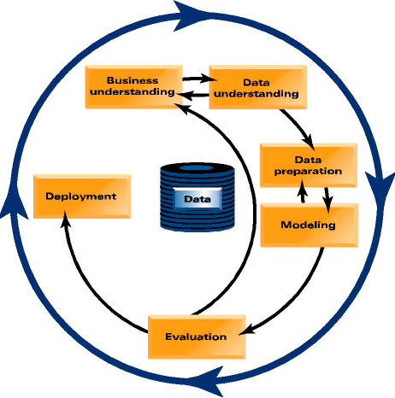
АНАЛИЗ ДАННЫХ
Исследуйте данные
Проверьте качество
Найти выбросы
Начинается с первоначального сбора данных и переходит к действиям, направленным на ознакомление с данными, выявление проблем с качеством данных, обнаружение первых сведений о данных или обнаружение интересных подмножеств для формирования гипотез относительно скрытой информации.

Slide 4
АНАЛИЗ ДАННЫХ
Собрать исходные данные
получить в рамках проекта данные, перечисленные в ресурсах проекта
включает загрузку данных, если это необходимо для понимания данных
возможно, приводит к этапам подготовки начальных данных
при получении нескольких источников данных интеграция является дополнительной проблемой либо здесь, либо на более позднем этапе подготовки данных
Описать данные
исследовать «грубые» или «поверхностные» свойства полученных данных
отчет о результатах

Slide 5
СБОР ДАННЫХ
1. Перечислите нужные данные и укажите, сколько их необходимо.
2. Найдите и документируйте места, где можно получить данные.
3. Выясните объем пространства, которое займут данные.
4. Ознакомьтесь с правовыми обязательствами и при необходимости получите
разрешение.
5. Получите права доступа.
6. Создайте рабочее пространство (с хранилищем достаточного объема).
7. Получите данные.
8. Представьте данные в формате, который позволяет легко манипулировать данными (не
изменяя сами данные).
9. Удостоверьтесь в том, что конфиденциальная информация удалена или защищена
(например, анонимизирована).
10 . Выясните размер и тип данных (временной ряд, выборка, географические данные и
т.д.).
11. Произведите выборку испытательного набора, отложите его в сторону и никогда не
смотрите на него

Slide 6
АНАЛИЗ ДАННЫХ
Исследуйте данные
решает вопросы интеллектуального анализа данных, которые можно решить с помощью запросов, визуализации и отчетов, включая:
распределение ключевых атрибутов,
результаты простых агрегаций
отношения между парами или небольшим количеством атрибутов
свойства значимых субпопуляций,
простой статистический анализ
может напрямую касаться целей интеллектуального анализа данных
может напрямую касаться целей интеллектуального анализа данных
может способствовать или улучшать описание данных и отчеты о качестве
может использоваться для преобразования и другой необходимой подготовки данных
Проверить качество данных
изучить качество данных, ответив на такие вопросы, как: «Полны ли данные?», Есть ли в данных пропущенные значения?»

Slide 7
ОПИСАНИЕ ДАННЫХ
1. Создайте копию данных для исследования (при необходимости производя
выборку, чтобы получить поддающийся управлению размер).
2. Создайте тетрадь Jupyter для сохранения записи об исследовании данных.
3. Изучите каждый атрибут и его характеристики:
имя;
тип (категориальный, целочисленный/с плавающей точкой,
ограниченный/неограниченный, текстовый, структурированный и т.д.);
процент отсутствующих значений;
возможная польза для задачи;
тип распределения (гауссово, равномерное, логарифмическое и т.д.).
4. Визуализируйте данные.
5. Исследуйте взаимосвязи между атрибутами.
6. Идентифицируйте дополнительные данные, которые могут быть полезными
9. Документируйте все, что вы узнали

Slide 8
ПОДГОТОВКА ДАННЫХ
Data preparation

Slide 9
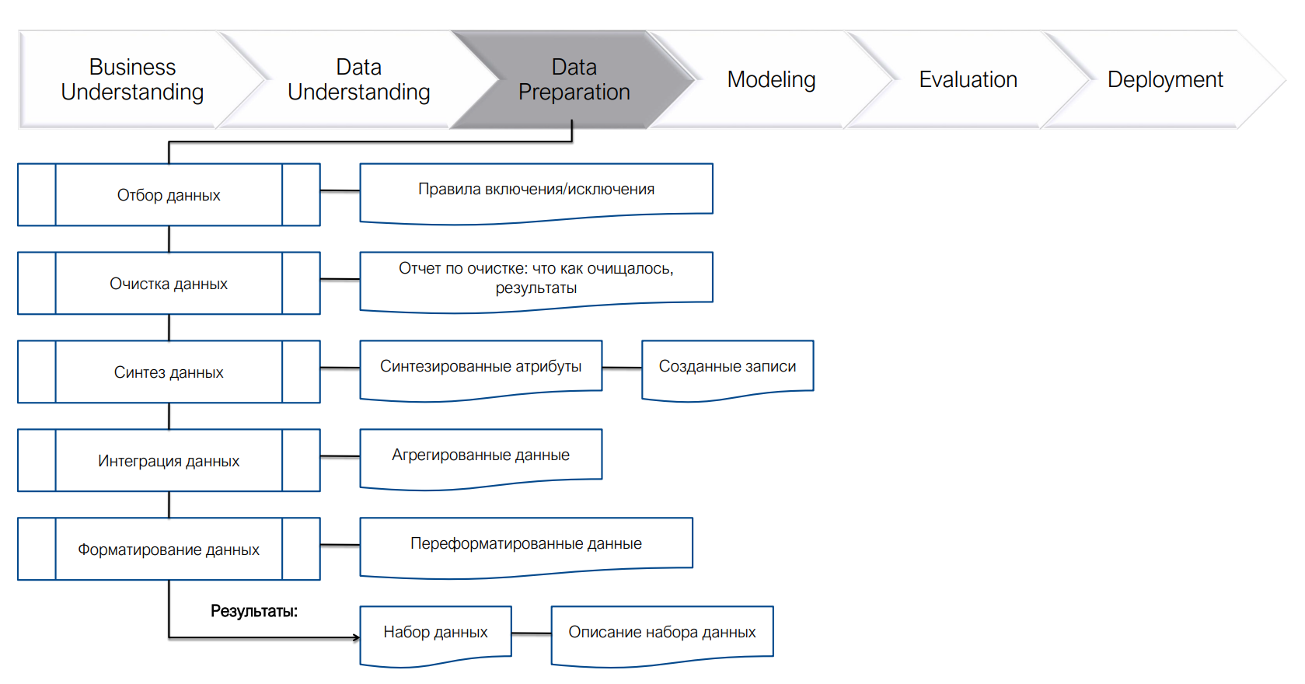

Slide 10
ПОДГОТОВКА ДАННЫХ
Обычно занимает более 90% времени
Сбор
Оценка
Консолидация и очистка
Выбор данных
Преобразования
Охватывает все действия по созданию окончательного набора данных из исходных необработанных данных. Задачи подготовки данных, вероятно, будут выполняться несколько раз и не в каком-либо предписанном порядке. Задачи включают выбор таблиц, записей и атрибутов, а также преобразование и очистку данных для инструментов моделирования.

Slide 11
ПОДГОТОВКА ДАННЫХ
Отбор данных
принять решение о том, какие данные будут использоваться для анализа
критерии включают соответствие целям интеллектуального анализа данных, качество и технические ограничения, такие как ограничения на объем данных или типы данных
охватывает выбор атрибутов, а также выбор записей в таблице
Очистка данных
повысить качество данных до уровня, требуемого выбранными методами анализа
может включать выбор чистых подмножеств данных, вставку подходящих значений по умолчанию или более амбициозные методы, такие как оценка отсутствующих данных путем моделирования.

Slide 12
Работа с пропущенными значениями.

Slide 13
Типы пропусков
Полностью случайные пропуски (missing completely at random, MCAR) предполагают, что вероятность появления пропуска никак не связана с данными. Такие пропуски возникают, например, если измерительный прибор неисправен и случайным образом не записал часть наблюдений, или если один из образцов крови, изучаемых в лаборатории, оказался поврежден и по этой причине его характеристики выпали из исследования.

Slide 14
Типы пропусков
Случайные пропуски (missing at random, MAR) — вероятность появления пропуска зависит от некоторой известной нам переменной. Например, отсутствие ответа на определенный вопрос анкеты может зависеть от возраста респондента. Молодые охотнее отвечают на вопрос, люди более пожилого возраста скорее избегают ответа.

Slide 15
Типы пропусков
Неслучайные пропуски (missing not at random, MNAR) — вероятность появления пропуска зависит, в том числе, от фактора, о котором мы ничего не знаем. Например, у весов может быть верхний предел измерения и любой образец выше этого предела автоматически не записывается. В опросах общественного мнения MNAR возникает, когда люди с более активной жизненной позицией (переменная, которую мы не измеряем) чаще дают ответы на вопросы интервьюера.

Slide 16
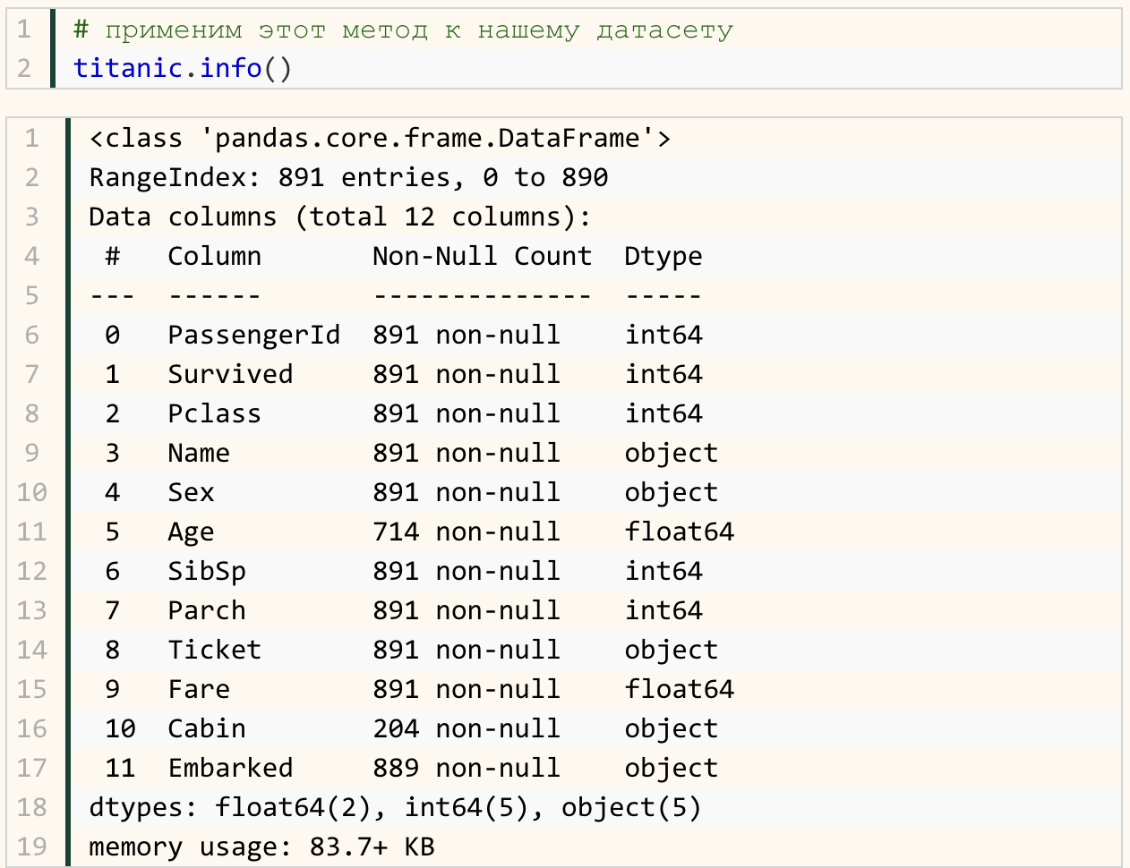
Выявление пропусков

Slide 17
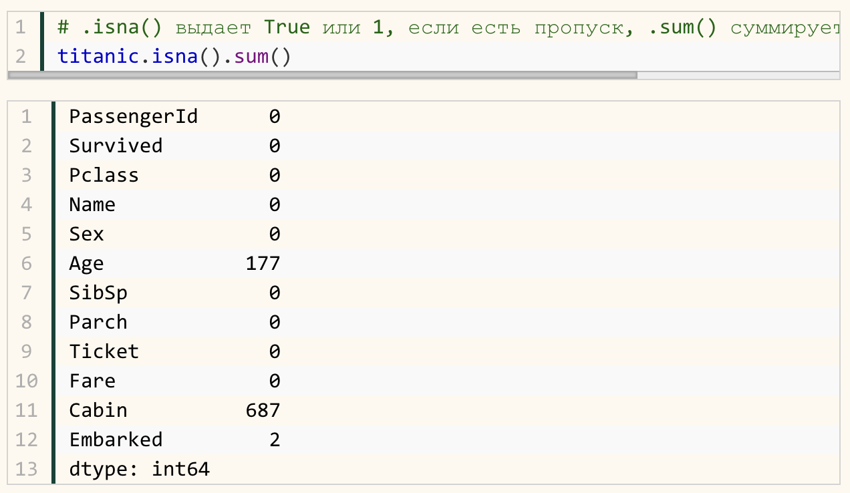
Выявление пропусков

Slide 18
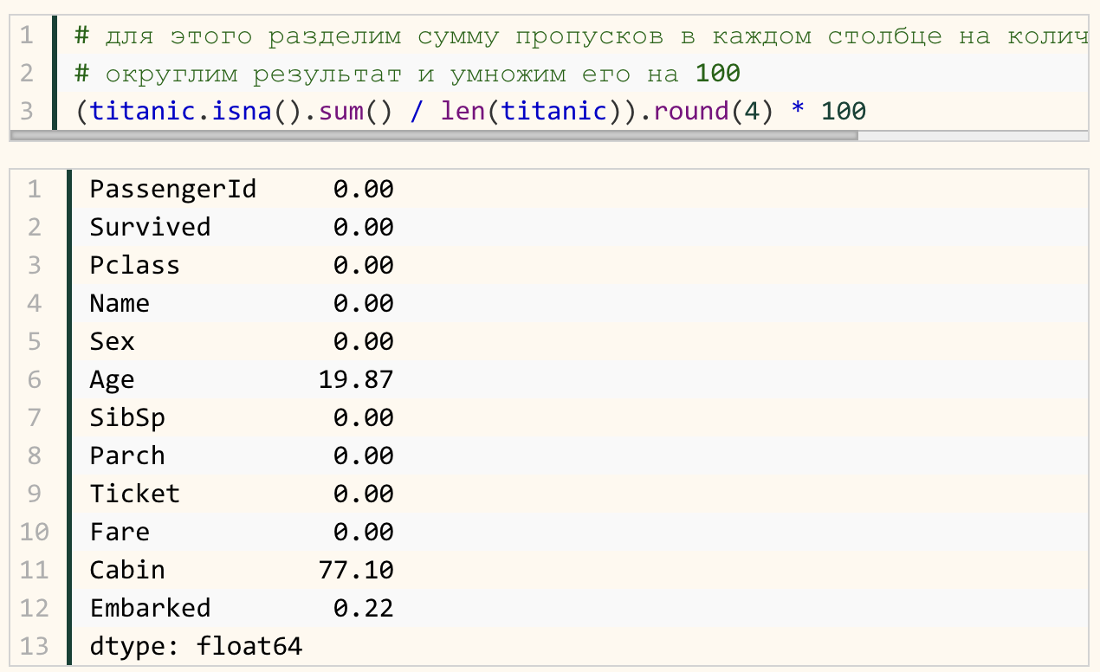
Выявление пропусков

Slide 19
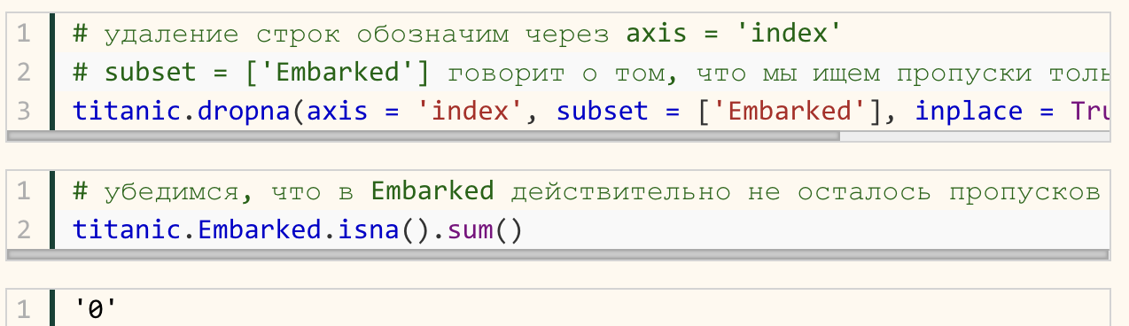
Что собственно делаем?
Удаление строк (deleting rows или listwise deletion, также называется анализом полных наблюдений, complete case analysis), в которых есть пропуски — наиболее очевидный подход к работе с пропущенными значениями. Рассмотрим этот способ на практике.

Slide 20
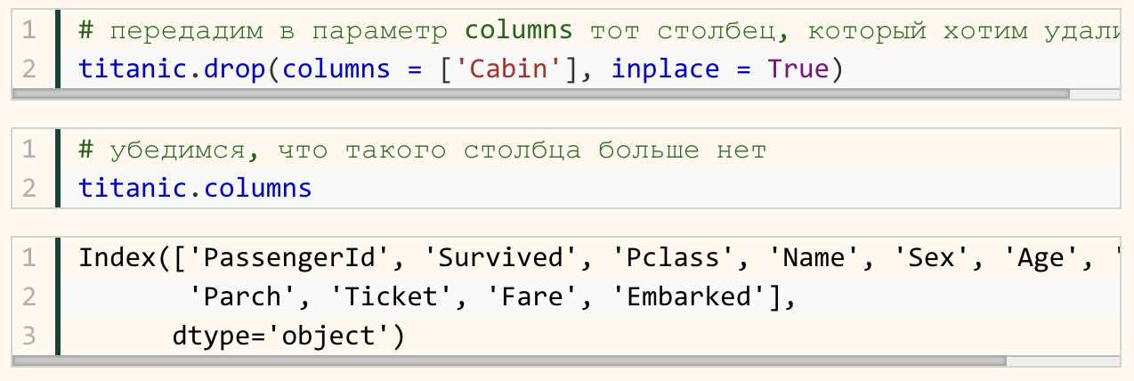
Удаляем все и идем спать
Удаление столбцов (column deletion) несложно выполнить с помощью метода .drop(). Например, удалим столбец Cabin, в котором более 77 процентов пропусков.

Slide 21
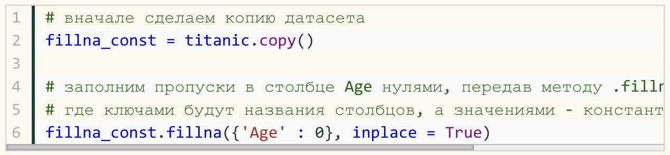
Или заполняем пропуски
Заполнение константой
Количественные данные. Самый простой способ работы с пропусками в количественных данных — заполнить пропуски константой. Например, нулем (подходит для алгоритмов, чувствительных к масштабу признаков).

Slide 22
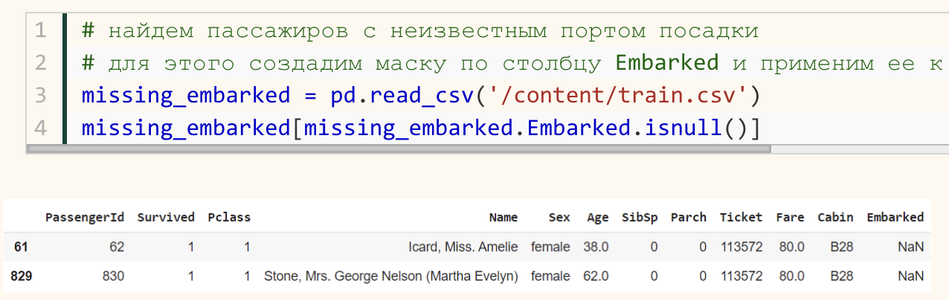
Категориальные данные. Для категориальных признаков в некоторых случаях можно провести дополнительное исследование. В частности, в датасете «Титаник» есть два пассажира с неизвестным портом посадки. Заполнить модельным.

Slide 23
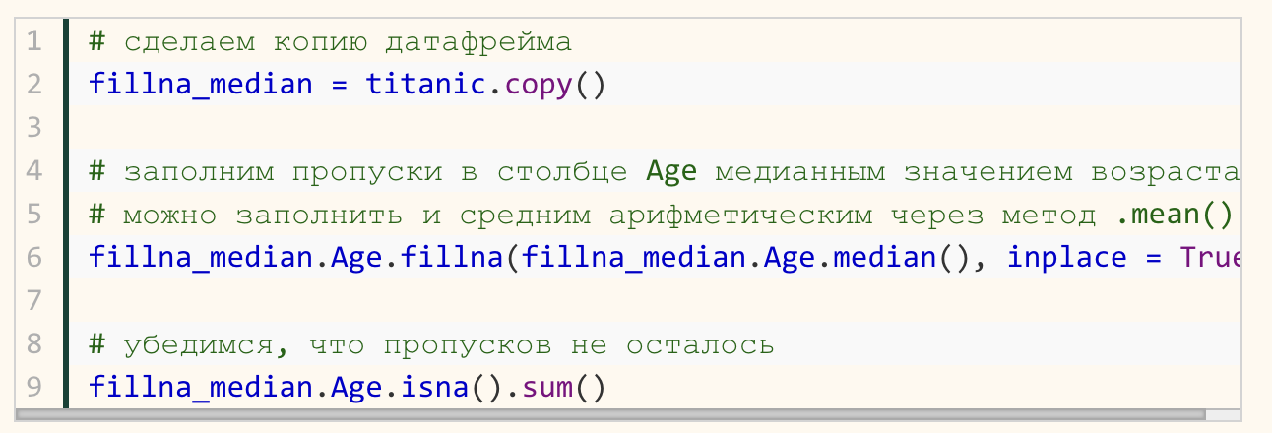
Заполнение средним арифметическим или медианой

Slide 24
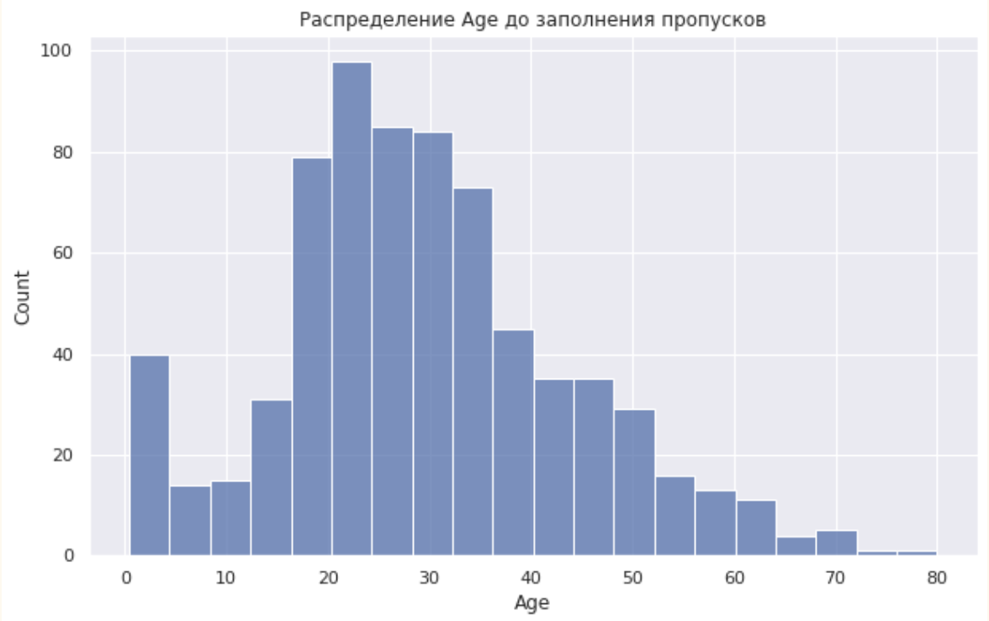
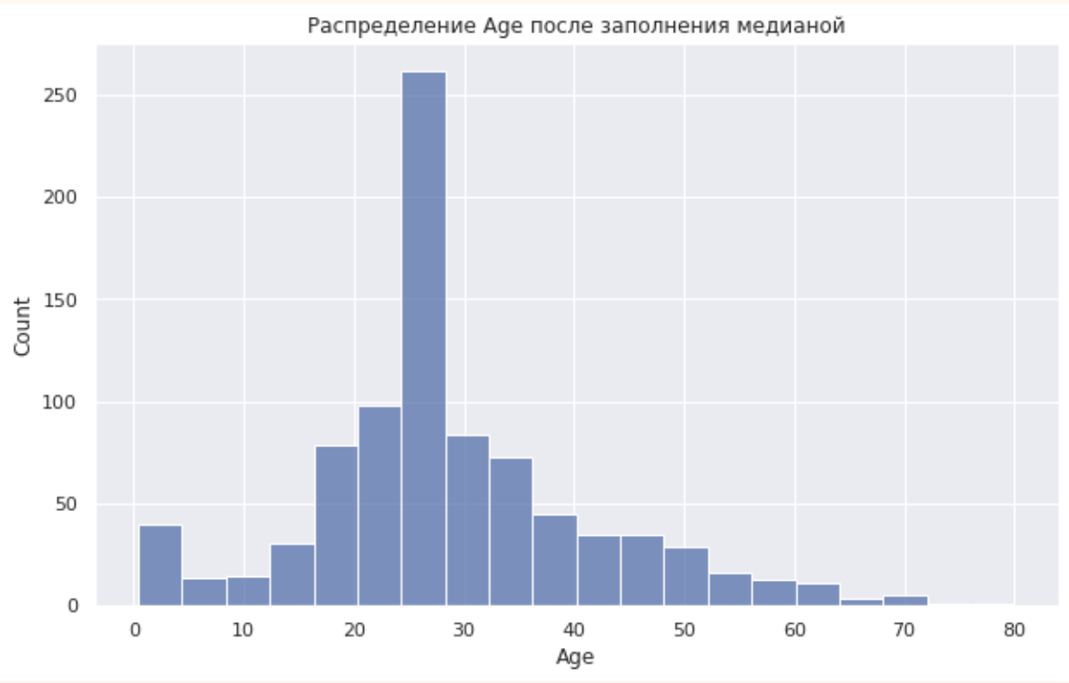

Slide 25
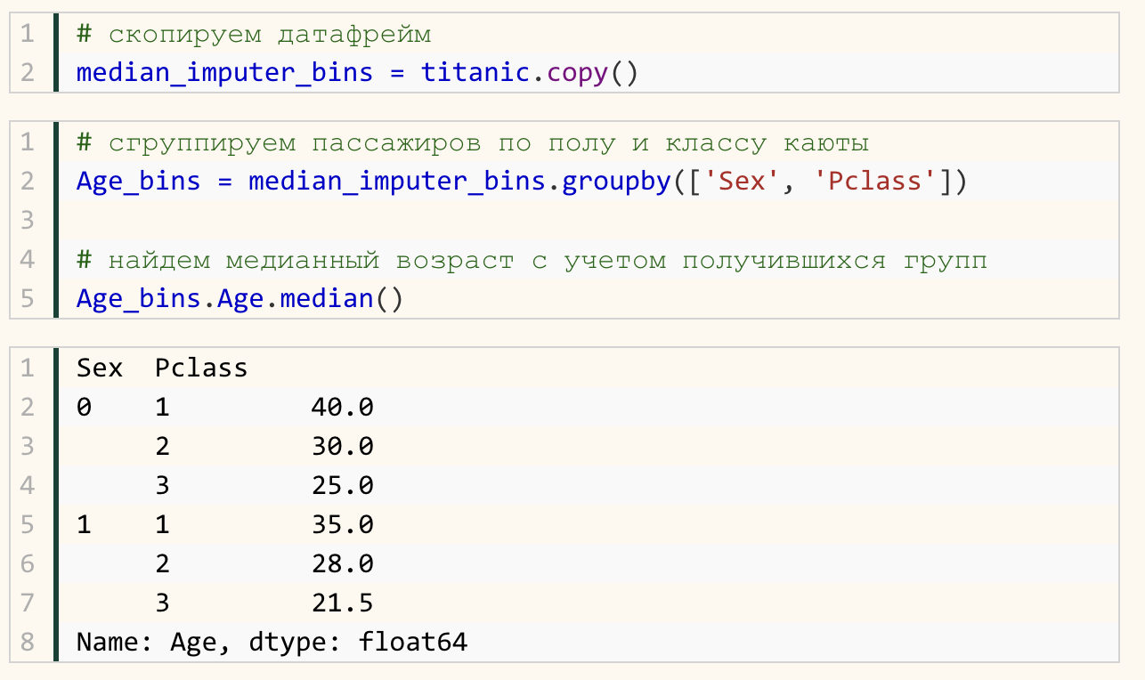
Заполнение внутригрупповым значением

Slide 26
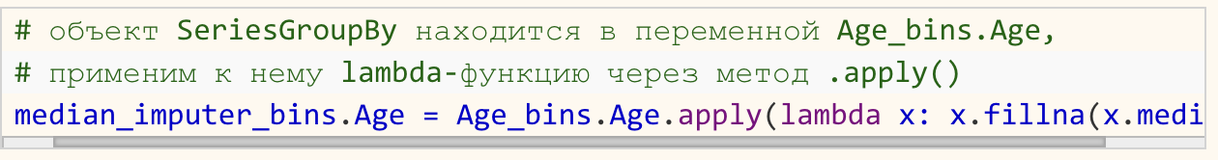
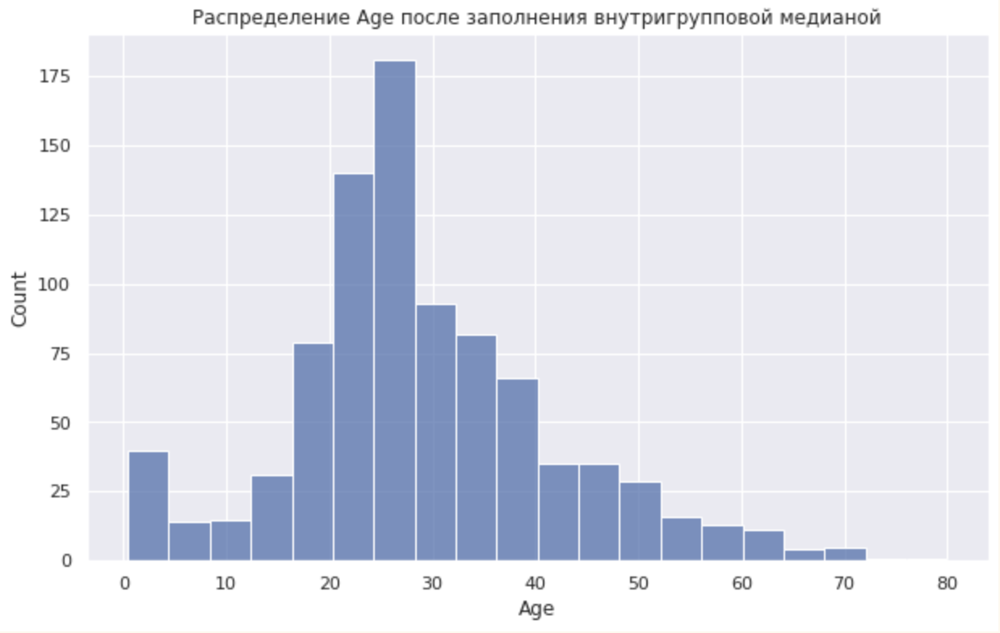

Slide 27
Метрики

Slide 28
САМЫЕ ИСПОЛЬЗУЕМЫЕ МЕТРИКИ
Classification Metrics (accuracy, precision, recall, F1-score, ROC, AUC, …)
Regression Metrics (MSE, MAE)
Ranking Metrics (MRR, DCG, NDCG)
Statistical Metrics (Correlation)
Computer Vision Metrics (PSNR, SSIM, IoU)
NLP Metrics (Perplexity, BLEU score)
Deep Learning Related Metrics (Inception score, Frechet Inception distance)

Slide 29
CLASSIFICATION METRICS

Slide 30
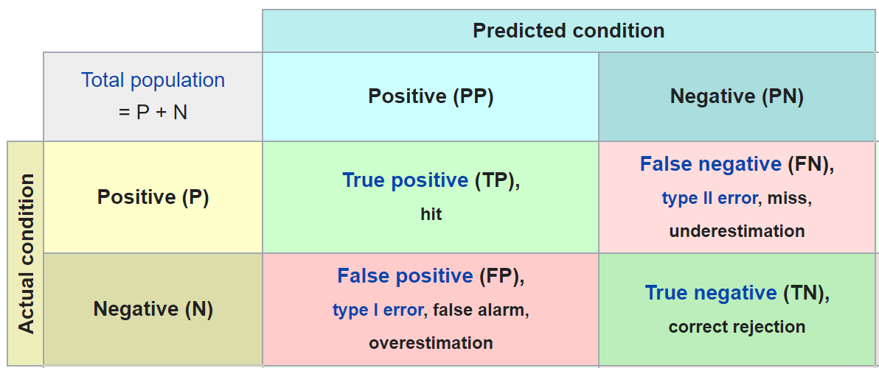
CONFUSION MATRIX
Не метрика, но знать надо!

Slide 31
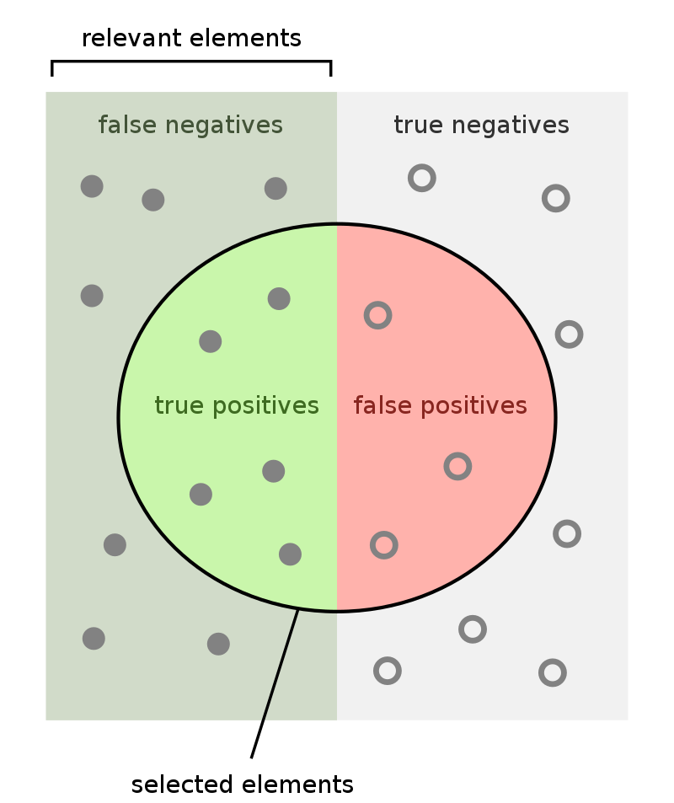
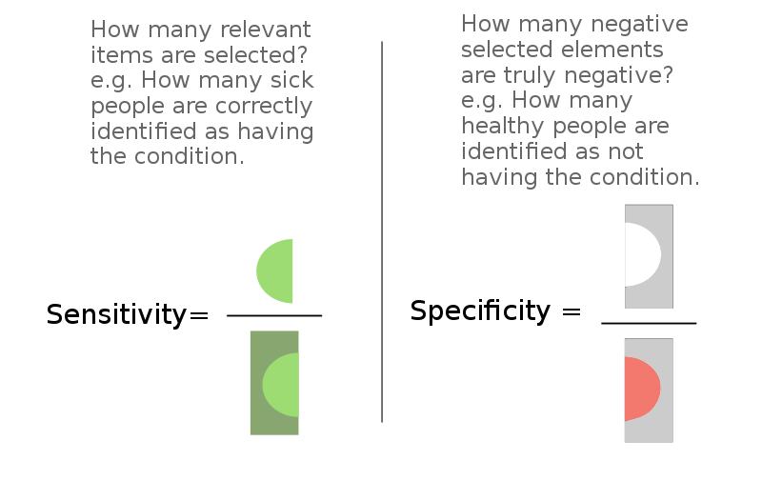
Чувствительность Специфичность

Slide 32
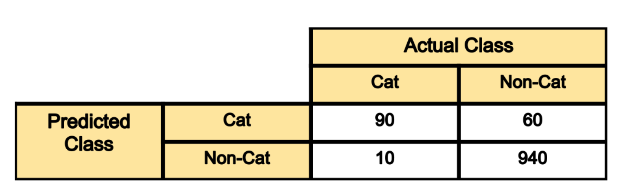
1100 изображений (1000 не-котов, и 100 котов)

Slide 33
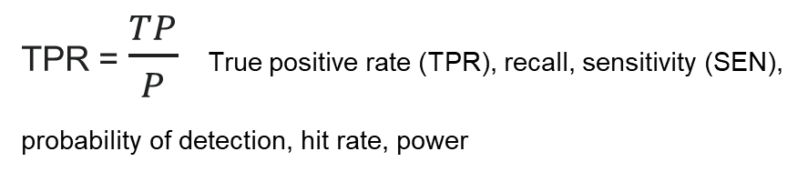
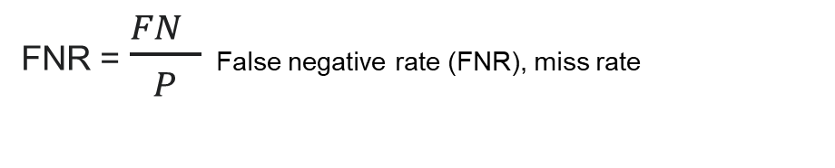
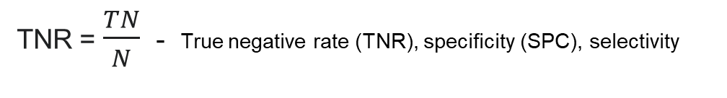
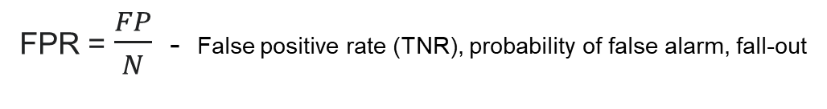
P = 100
N = 1000

Slide 34
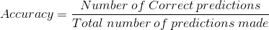

ACCURACY (ТОЧНОСТЬ ?)
Не используется на несбалансированных датасетах.
Почему?

Slide 35
PRECISION (ТОЧНОСТЬ ?)
Precision= True_Positive/ (True_Positive+ False_Positive)
Precision_Cat = ?
доля объектов, названных классификатором положительными и при этом действительно являющимися положительными
Precision_Non_Cat = ?

Slide 36
RECALL (ПОЛНОТА)
Recall= True_Positive/ (True_Positive+ False_Negative)
Recall _Cat = ?
какую долю объектов положительного класса из всех объектов положительного класса нашел алгоритм.
Recall _Non_Cat = ?

Slide 37
Recall — способность алгоритма обнаруживать данный класс вообще
Precision — способность отличать этот класс от других классов.

Slide 38
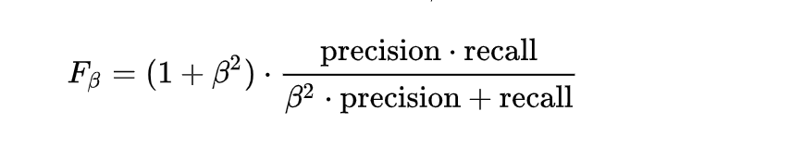
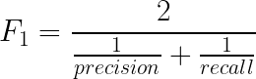
F-BETA SCORE (F – МЕРА)
β принимает значения в диапазоне 0 < β < 1 если приоритет точности,
Β > 1 приоритет отдается полноте.
При β=1 сбалансированная F-мера (также ее называют F1).

Slide 39
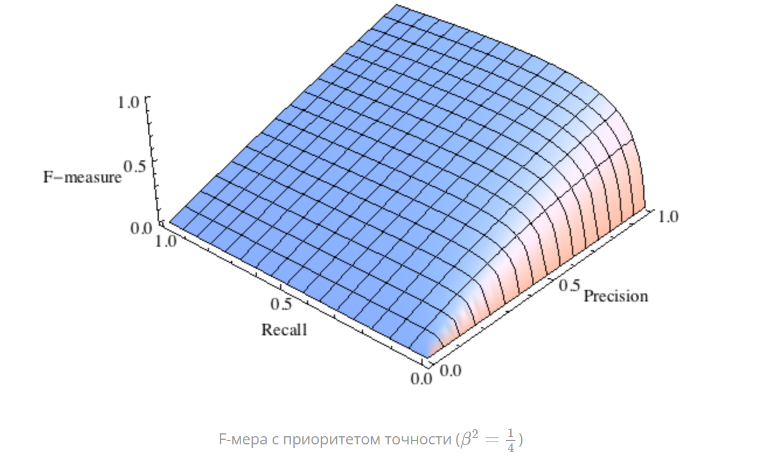
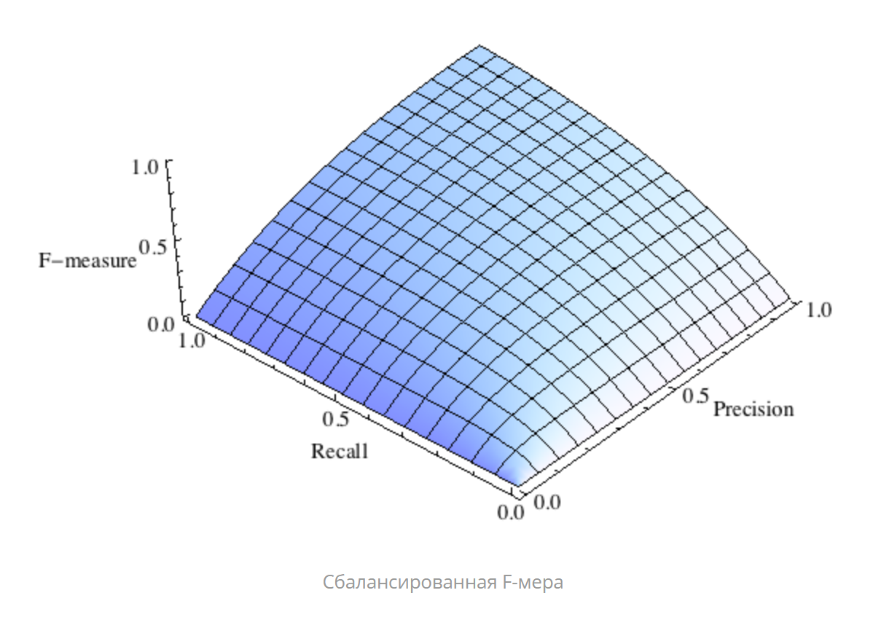
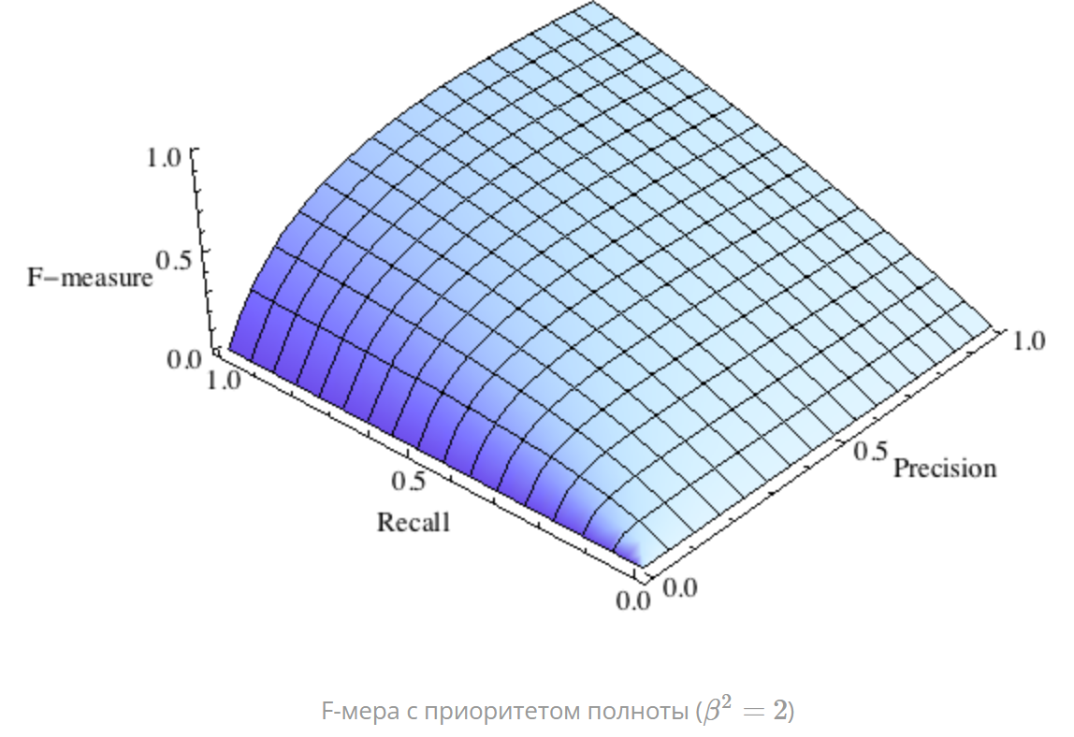
F МЕРА

Slide 40
ROC-КРИВАЯ
взаимосвязь между чувствительностью модели (TPR) и её специфичностью (FPR)

Slide 41
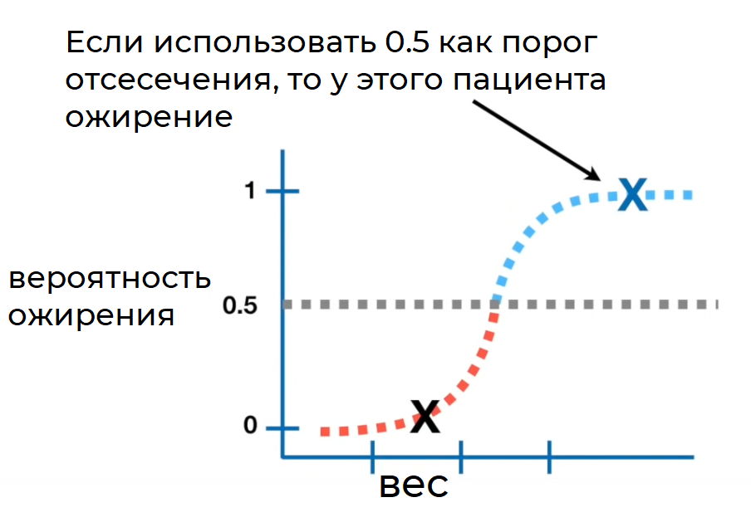
ПОРОГ ОТСЕЧЕНИЯ

Slide 42
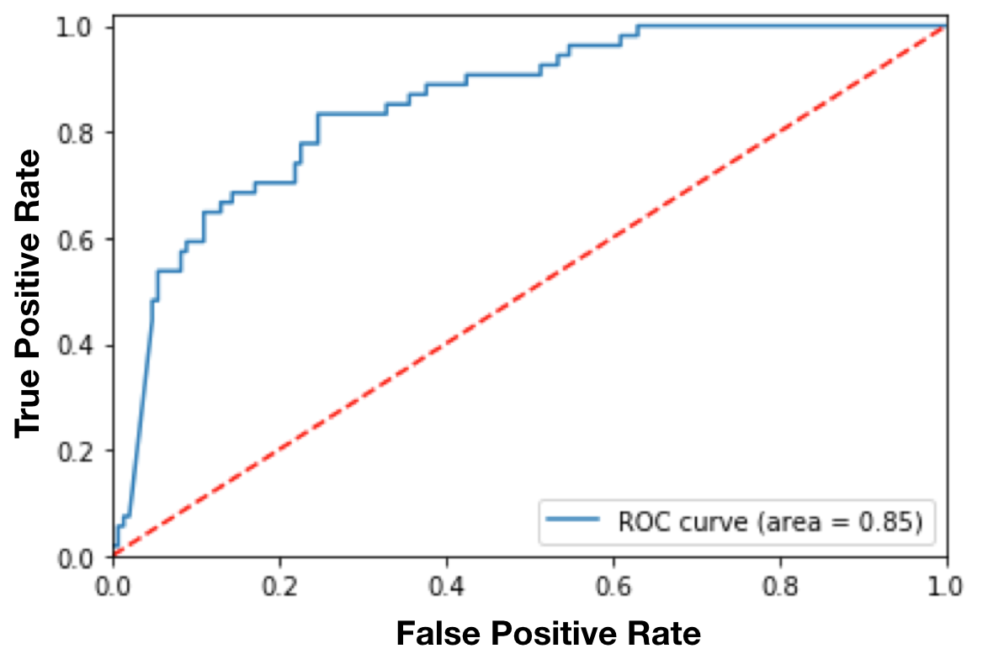
ПОСТРОЕНИЕ ROC КРИВОЙ
Вектор вероятности принадлежности к классу [0.45, 0.6, 0.7, 0.3]
cut-off= 0.5: predicted-labels= [0,1,1,0] (default threshold) cut-off= 0.2: predicted-labels= [1,1,1,1] cut-off= 0.8: predicted-labels= [0,0,0,0]

Slide 43
ПОСТРОЕНИЕ ROC КРИВОЙ
ROC-кривая получается следующим образом:
Для каждого значения порога отсечения, которое меняется от 0 до 1 с шагом d​ (например, 0,01) рассчитываются значения чувствительности Se и специфичности Sp.
Строится график зависимости: по оси Y откладывается чувствительность Se, по оси X FPR=100−Sp — доля ложно положительных случаев.

Slide 44
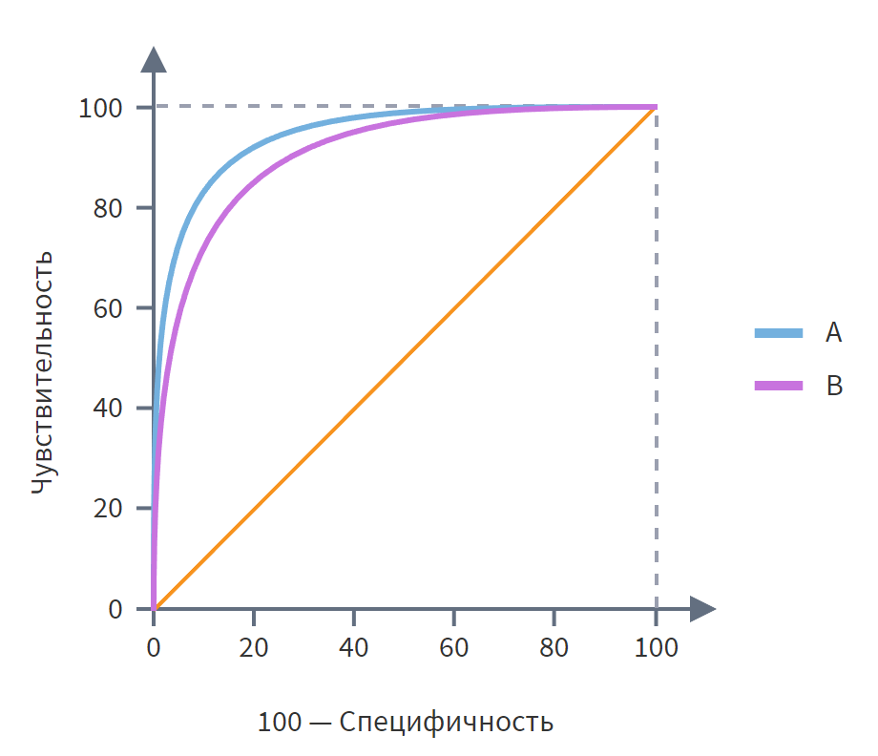
КАКАЯ МОДЕЛЬ ЛУЧШЕ?

Slide 45
AUC
area under the curve (AUC)
AUC — это вероятность того, что модель ранжирует случайный положительный пример выше, чем случайный отрицательный пример
Площадь под ROC кривой

Slide 46
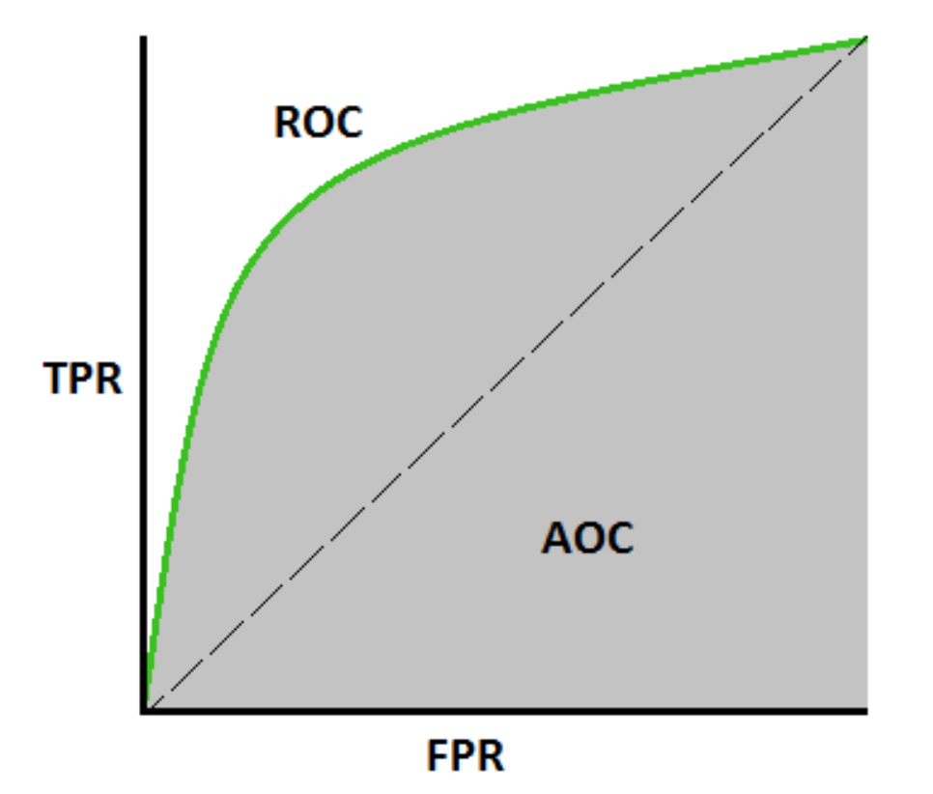
ПРЕДЕЛЫ ЗНАЧЕНИЯ AUC? ЗАВИСИТ ЛИ AUC ОТ CUT-OFF?

Slide 47
AUC ROC
Чем больше показатель AUC, тем лучшей прогностической силой обладает модель.
показатель AUC предназначен скорее для сравнительного анализа нескольких моделей;
AUC не содержит никакой информации о чувствительности и специфичности модели.
Интервал AUC | Качество модели
0,9-1,0 | Отличное
0,8-0,9 | Очень хорошее
0,7-0,8 | Хорошее
0,6-0,7 | Среднее
0,5-0,6 | Неудовлетворительное

Slide 48
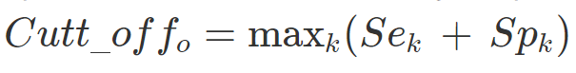
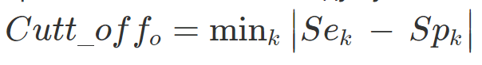
КРИТЕРИИ ВЫБОРА ПОРОГА ОТСЕЧЕНИЯ
1. Требование минимальной величины чувствительности (специфичности) модели.
Например, нужно обеспечить чувствительность теста не менее 80%. В этом случае оптимальным порогом будет максимальная специфичность (чувствительность), которая достигается при 80% (или значение, близкое к нему «справа» из-за дискретности ряда) чувствительности (специфичности).
2. Требование максимальной суммарной чувствительности и специфичности модели
3. Требование баланса между чувствительностью и специфичностью

Slide 49
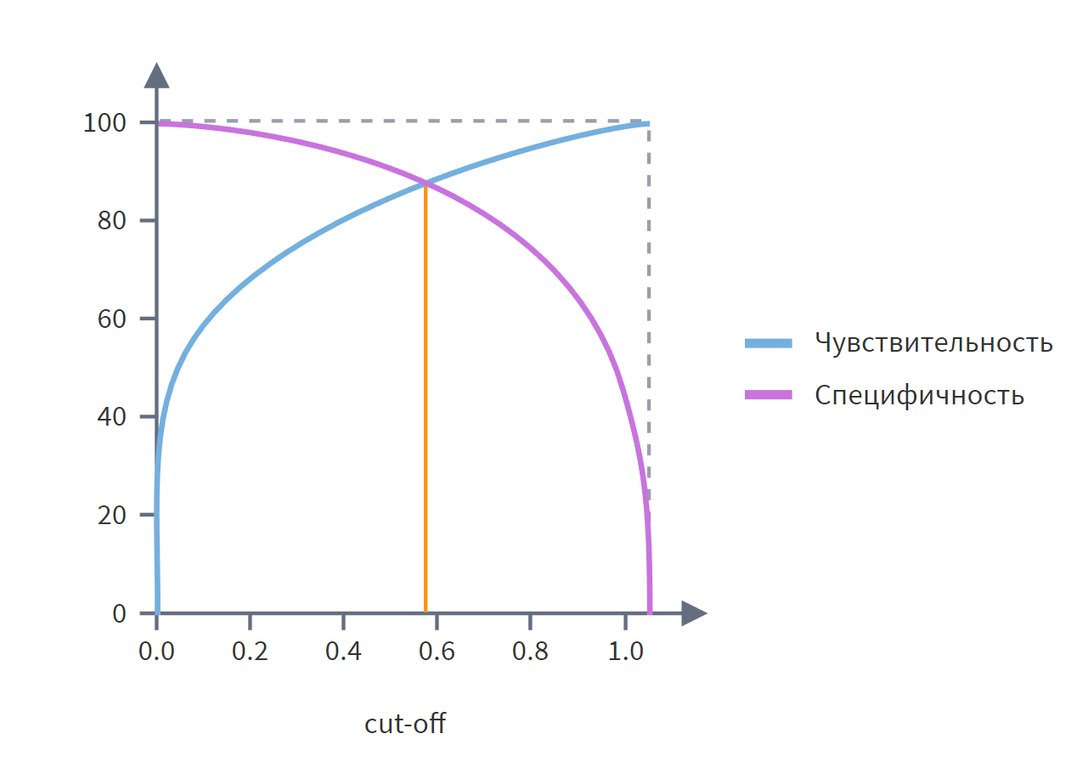
БАЛАНС ЧУВСТВИТЕЛЬНОСТИ И СПЕЦИФИЧНОСТИ

Slide 50
МНОГОКЛАССОВАЯ КЛАССИФИКАЦИЯ
Матрица неточностей
macro-averaging

Slide 51
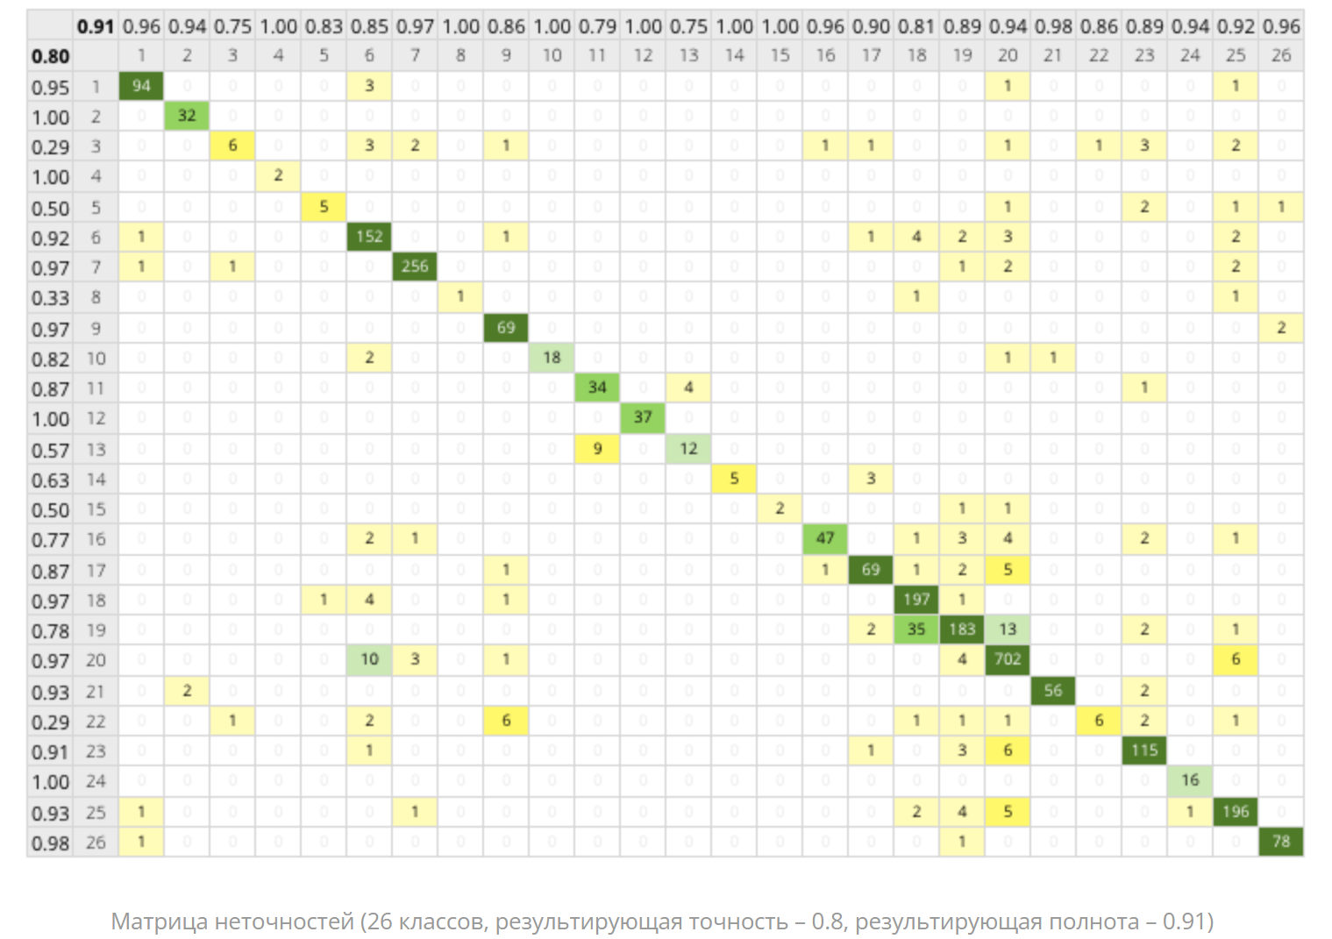
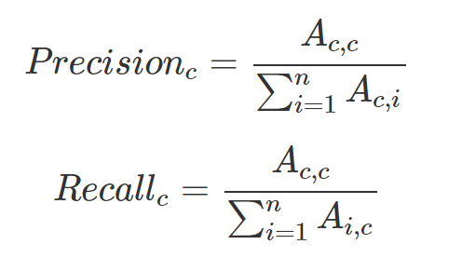
Столбец –
экспертное решение
Строка –
классификатор

Slide 52
REGRESSION METRICS

Slide 53
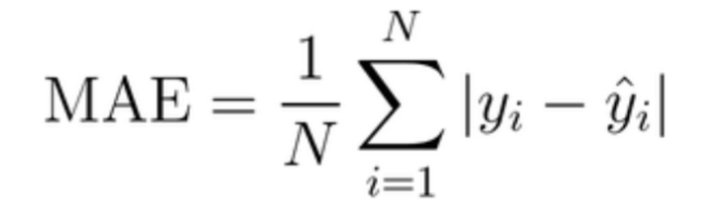
MEAN ABSOLUTE ERROR – СРЕДНЯЯ АБСОЛЮТНАЯ ОШИБКА
MAE, mean absolute deviation
Насколько прогнозы были далеки от реальных значений.
Направление ошибки?
Мы переоценили или недооценили?

Slide 54
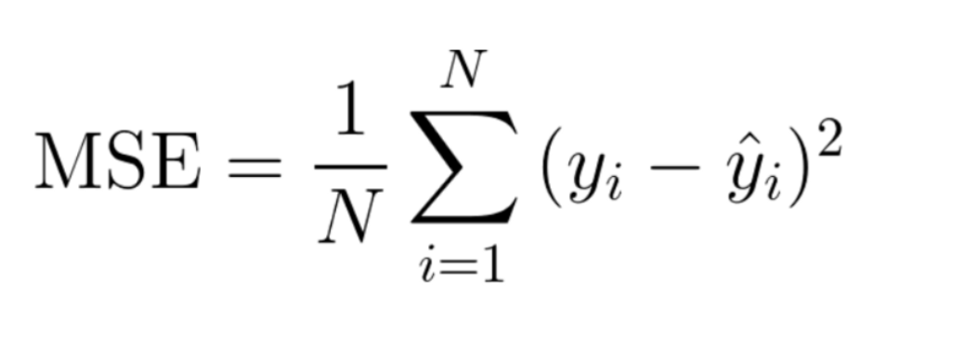
MEAN SQUARED ERROR – СРЕДНЯЯ КВАДРАТИЧНАЯ ОШИБКА
MSE
Какие недостатки MSE?
Достоинства MSE?

Slide 55
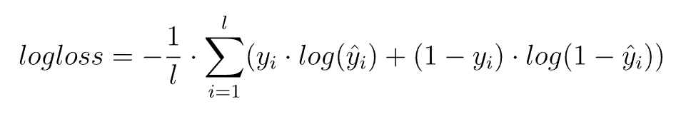
LOGISTIC LOSS – ЛОГИСТИЧЕСКИЕ ПОТЕРИ

Slide 56
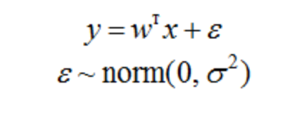
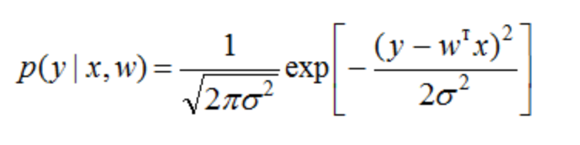
ЧТО ТАКОЕ LOGLOSS
Мы хотим получить линейную логарифмическую функцию потерь (т. e. Веса w), которая аппроксимирует целевое значение с точностью до ошибки:
Плотность распределения:

Slide 57
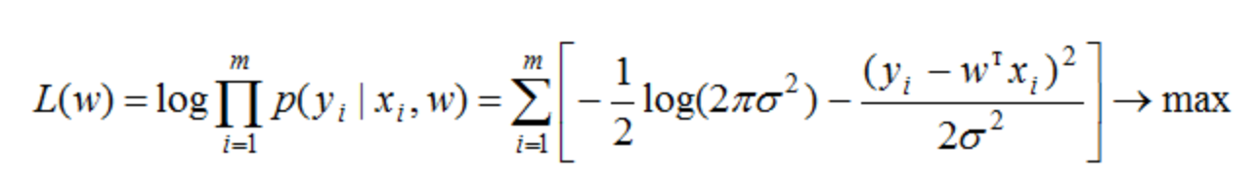
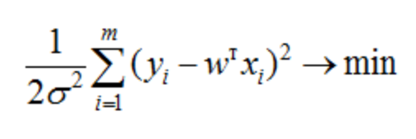
Функция правдоподобия и оценка ее максимума:
MSE

Slide 58
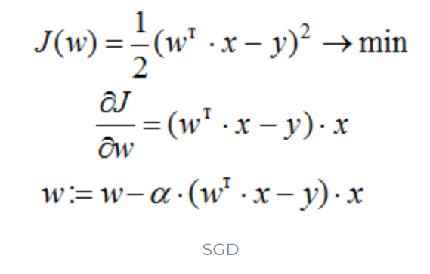
МИНИМАЗАЦИЯ MSE
метод стохастического градиента (SGD) для минимизации MSE:
нам нужно взять производную функции ошибки для конкретного объекта и записать формулу коррекции веса в виде "шага к антиградиенту":

Slide 59
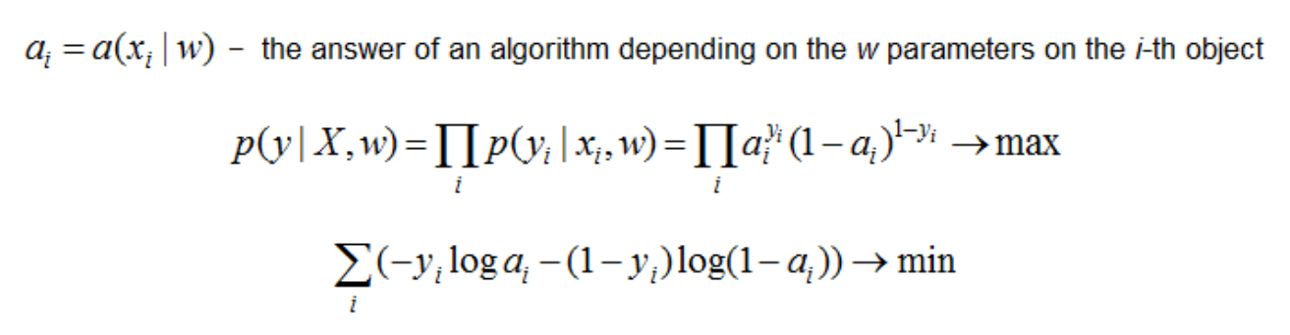
Общий случай

Slide 60
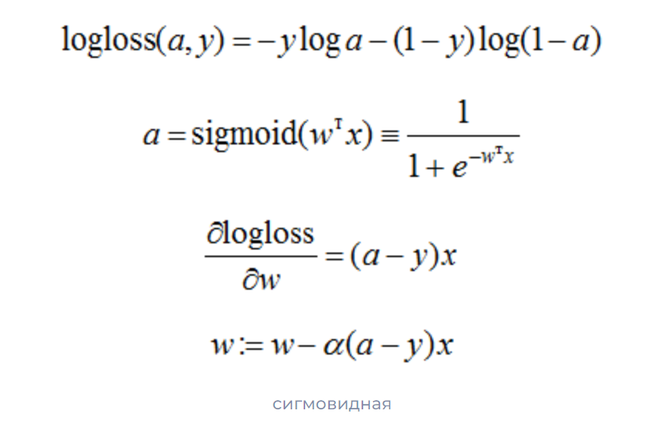
НАСТРОЙКА ЛОГИСТИЧЕСКОЙ РЕГРЕССИИ МЕТОДОМ SGD

Slide 61
МО

Slide 62
Общая схема машинного обучения

Slide 63




Пример задачи
Вы хотите купить себе дом
Имеется несколько вариантов
Хотим оценить стоимость каждого дома
3

Slide 64
Обозначения
𝑥 — объект, sample — для чего хотим делать предсказания
Конкретный дом
𝑦 — ответ, целевая переменная, target — что предсказываем
Стоимость дома
Задача: дом 🡪 стоимость
4

Slide 65
Обучающая выборка
Мы ничего не понимаем в недвижимости
Зато имеем много объектов с известными ответами
𝑋 = 𝑥_{i}, 𝑦_{i} ^{𝑃} — обучающая выборка
i'(
𝑃 — размер выборки
В нашем случае:
набор домов, проданных в том же городе за последние 2 года

Slide 66
Признаки
Объекты — абстрактные сущности
Компьютеры работают только с числами
Признаки, факторы, features — числовые характеристики объектов
𝑑 — количество признаков
𝑥 = (𝑥⁽, … , 𝑥^{𝑑}) — признаковое описание

Slide 67
Признаки
Какие признаки могут быть использованы в нашем примере?
Информация о самом доме:
Площадь
Год постройки
…
Информация о районе/местоположении:
Удаленность от центра
Рейтинг безопасности района
Уровень экологичности района
…

Slide 68
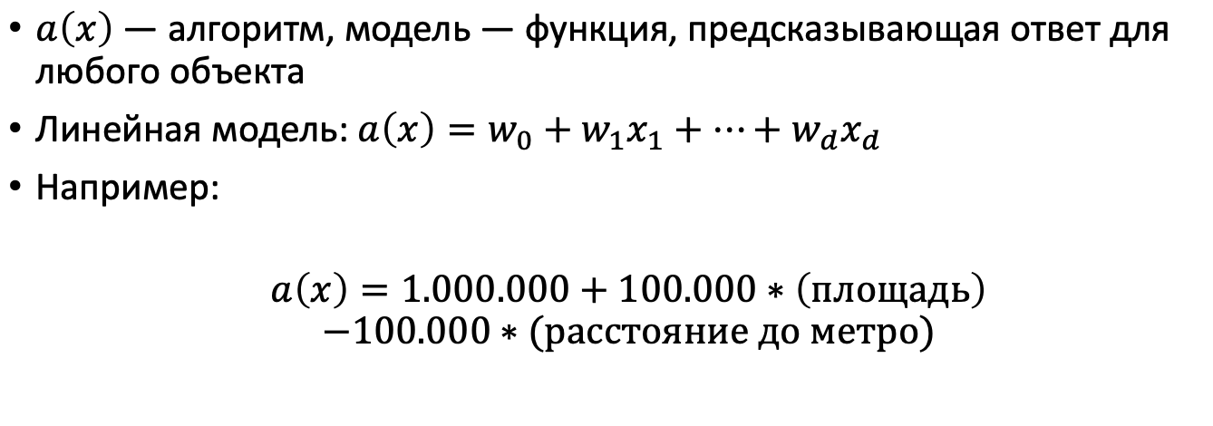
Алгоритм

Slide 69
Функция потерь
Не все алгоритмы полезны
𝑎 𝑥 = 0 — не принесет никакой выгоды
Функция потерь (или функционал качества) — мера корректности ответа алгоритма
Предсказали стоимость 15 млн, на самом деле 17 млн— хорошо или плохо?

Slide 70
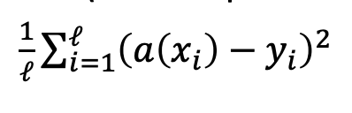
Функция потерь
Функция потерь (или функционал качества) — мера корректности ответа алгоритма
Среднеквадратичная ошибка (Mean Squared Error, MSE):
Чем меньше, тем лучше
Должна соответствовать бизнес-требованиям
Одна из самых важных составляющих анализа данных

Slide 71
Обучение алгоритма
Есть обучающая выборка и функция потерь
Семейство алгоритмов 𝘗
Из чего выбираем алгоритм
Пример: все линейные модели
Обучение: поиск оптимального алгоритма с точки зрения значения функции потерь на обучающей выборке
В результате получаем алгоритм, который может делать предсказания для новых объектов.

Slide 72
А вдруг модель просто запомнит примеры?
Мы хотим, чтобы она нашла зависимости в виде формулы
А может просто запомнить:
Дом именно с такими характеристиками стоит столько-то
Не работает на немного других домах
Это эффект переобучения
Как проверить?
Надо проверять на домах, которые она не видела!

Slide 73

Обобщающая способность алгоритма
Перед обучением от данных отделяется отложенная выборка:
Обучение Валидация
Слишком большое обучение — тестовая выборка нерепрезентативна
Слишком большой тест — модель не сможет обучиться
Обычно: 70/30, 80/20

Slide 74
Схема работы машинного обучения
Извлечение признаков
Обучение
Прецеденты
алгоритма
Обучение
Валидация
алгоритма
𝑎(𝑥)

Slide 75
Схема работы машинного обучения
Извлечение признаков
Обучение
Прецеденты
алгоритма
Обучение
Валидация
алгоритма
𝑎(𝑥)
Новый объект
Тест
Предсказание

Slide 76
Виды и примеры задач

Slide 77

Регрессия
Вещественные ответы: 𝕐 = ℝ
(вещественные числа — числа с любой дробной частью)
Примеры: предсказание зарплат, стоимости недвижимости, объема нефтедобычи…

Slide 78


Классификация
Конечное число ответов: 𝕐 < ∞
Бинарная классификация: 𝕐 = {−1, +1}
Многоклассовая классификация: 𝕐 = {1, 2, … , 𝐾}
Примеры: кредитный скоринг, предсказание оттока, категоризация писем, определение объекта на фото…

Slide 79
Кластеризация
𝕐 — отсутствует
Нужно найти группы похожих объектов
Сколько таких групп?
Как измерить качество?
Пример: сегментация пользователей мобильного оператора

Slide 80

Ранжирование
Нужно не предсказать величину, а правильно упорядочить объекты
Примеры:
Ранжирование поисковой выдачи
Ранжирование товаров в рекомендательной системе

Slide 81

Рекомендательные системы
Полки рекомендаций на Amazon генерируют 35% от всех покупок
Рекомендации на основе машинного обучения и анализа больших объёмов данных

Slide 82

Обнаружение аномалий
Задача — найти объекты, которые являются нестандартными, выбиваются из общего распределения
Примеры:
Обнаружение мошеннических транзакций
Раннее обнаружение поломок в системах самолёта или автомобиля

Slide 83
Линейные методы для регрессии и классификации

Slide 84
Схема работы машинного обучения
Извлечение признаков
Обучение
Прецеденты
алгоритма
Обучение
Валидация
алгоритма
𝑎(𝑥)
Новый объект
Тест
Предсказание

Slide 85



Основные виды моделей
Решающие деревья и их комбинации
Линейные модели
Нейронные сети
y = 0.2 x + 0.4

Slide 86

Линейная модель для регрессии
x | y
1 | 2
3 | 5
-1 | -2
5 | ?

Slide 87

Линейная модель для регрессии
x | y
1 | 2
3 | 5
-1 | -2
5 | ?
30

Slide 88



Метод наименьших квадратов
Переопределённая система уравнений
Необходимость в
приближенных методах
Метод наименьших квадратов (МНК)
Минимизация суммы квадратов отклонений RSS (Resudiual Sum of Squares)
В общем случае решения не имеет (т.к. экспериментальные точки обычно не ложатся в точности на одну прямую)

Slide 89







Линейная регрессия: коэффициенты
Минимизируемая функция
Результат расчёта
Поиск стационарных точек для RSS

Slide 90







Линейная регрессия: коэффициенты r и R²
Коэффициент детерминации R²
0 (т.к. МНК)

Slide 91


Slide 92


Slide 93


Slide 94


Slide 95

MSE
Среднеквадратичная ошибка (Mean Squared Error) применяется в случаях, когда требуется подчеркнуть большие ошибки и выбрать модель, которая дает меньше именно больших ошибок. Большие значения ошибок становятся заметнее за счет квадратичной зависимости.

Slide 96

Линейная модель для регрессии
x | y
1 | 2
3 | 5
-1 | -2
5 | ?
31

Slide 97


Идея процедуры обучения
MSE
𝒃
MSE при фиксированном 𝒂:

Slide 98
Идея процедуры обучения
MSE
𝒃
MSE при фиксированном 𝒂:

Slide 99
Положим на параболу мячик в точке В
f(x)
Производная покажет скорость
Куда покатится?
f(A) > f(C) 🡪 вправо f(A) < f(C) 🡪 влево
A B C

Slide 100
Идея процедуры обучения
MSE
MSE
MSE
𝒃
𝒃
𝒃
MSE при фиксированном 𝒂:

Slide 101

Обучение линейной регрессии

Slide 102


Обучение линейной регрессии
Градиент — вектор частных производных
Вектор градиента указывает в направлении наискорейшего возрастания функции
Градиентный спуск – итерационных метод минимизации функции, в котором на каждом шаге мы идем в направлении антиградиента

Slide 103

Линейная регрессия

Slide 104

Градиентный спуск

Slide 105

Демо: линейная регрессия

Slide 106

Обучение линейной регрессии

Slide 107

Линейная модель для классификации
x₁ | x₂ | y
180 | 5 | М
170 | 20 | Ж
160 | 5 | М
190 | 30 | ?

Slide 108

Линейная модель для классификации
x₁ | x₂ | y
180 | 5 | М
170 | 20 | Ж
160 | 5 | М
190 | 30 | ?

Slide 109

Линейная модель для классификации
x₁ | x₂ | y
180 | 5 | М
170 | 20 | Ж
160 | 5 | М
190 | 30 | ?

Slide 110
Линейная модель для классификации
x₁ | x₂ | y
180 | 5 | М
170 | 20 | Ж
160 | 5 | М
190 | 30 | ?

Slide 111
Уверенность в предсказании
Низкая
x₁ | x₂ | y
180 | 5 | М
170 | 20 | Ж
160 | 5 | М
190 | 30 | ?

Slide 112
Уверенность в предсказании
Высокая
x₁ | x₂ | y
180 | 5 | М
170 | 20 | Ж
160 | 5 | М
190 | 30 | ?

Slide 113

Логистическая регрессия
Линейная модель классификации, которая выдает вероятность класса +1.
В случае одного признака: 𝑦 𝑥 = 𝜎 𝑎𝑥 + 𝑏 =
(
_{(i𝑒}k(𝑎𝑥n𝑏)
Логистическая функция 𝜎(𝑥) взамен знака возвращает уверенность:
Дальше от прямой
– больше вероятность класса

Slide 114

Уверенность в предсказании
Низкая
x₁ | x₂ | y
180 | 5 | М
170 | 20 | Ж
160 | 5 | М
190 | 30 | ?

Slide 115
Уверенность в предсказании
x₁ | x₂ | y
180 | 5 | М
170 | 20 | Ж
160 | 5 | М
190 | 30 | ?
Высокая

Slide 116

Демо: логистическая регрессия

Slide 117

Пример
Предсказание зарплаты по описанию вакансии

Slide 118
Пример - извлечение признаков
Преобразовываем в «мешок слов» или «мешок n-грамм»
Нормируем признаки - TF-IDF
machine | learning | research | engineer
0 | 0 | 1 | 1
1 | 1 | 0 | 1
1 | 1 | 1 | 0
Research Engineer
Machine Learning Engineer
Machine Learning Research
Тексты
Числа – можем строить модель!

Slide 119


Пример - веса модели

Slide 120

Пример - предсказания

Slide 121
Линейные модели
Линейная модель в общем виде суммирует значения всех признаков с некоторыми весами
Веса при признаках — параметры, которые необходимо настраивать в процессе обучения
Плюсы:
Линейные модели способны обучаться на сверхбольших выборках
Могут работать на данных с большим количеством признаков (например, на текстах)
Хорошо интерпретируются
Минусы:
Могут восстанавливать лишь линейные закономерности

Slide 122
Бинарная классификация
Задачей бинарной классификации является определение принадлежности некоего объекта к одному из двух возможных классов.
Например:
является ли сообщение электронной почты «нормальным» или представляет собой спам;
здоров или болен пациент;
является ли заемщик банка надежным или ненадежным;
качественная или бракованная деталь.
Наиболее известными методами бинарной классификации являются:
логистическая регрессия (Logistic Regression);
«наивный» байесовский классификатор (Naive Bayes Classifier);
метод опорных векторов (Support Vector Machine, SVM);
нейронная сеть (Neural Network)

Slide 123

Логистическая регрессия
Логистическая регрессия (линейный классификатор) – один из методов бинарной классификации данных.
Алгоритм применения логистической регрессии:
Подготовка обучающей выборки – кодирование классов числами.
Задание функций штрафа.
Задание целевой функции.
Задание начальных значений коэффициентам функции.
Численное решение:
Если точка находится над прямой и относим ее к классу +1, то значение линейной функции z будет положительным от 0 до +∞. Значит можем считать, что вероятность, находится в пределах (0.5,1]. Чем больше значение функции, тем выше вероятность.
Если точка находится под прямой и относим ее к классу -1 или 0, то значение функции будет отрицательным от -∞ до 0. Тогда будем читать, что вероятность находится в пределах [0,0.5) .
Точка находится на прямой, на границе между двумя классами. В таком случае значение функции z будет равно 0 и вероятность погашения кредита равна 0.5.
Notes:
задача модели логистической регрессии как раз и состоит в том, чтобы определить параметры , при которых значение функции потерь Logistic Loss будет стремиться к минимальному.

Slide 124




Логистическая регрессия
Функция логистического отклика (сигмоид-функция или обратный-логит преобразования) соответствует вероятности наступления события (для определения вероятности принадлежности объекта к классу +1):
Функция логистической ошибки
Задача модели логистической регрессии состоит в том, чтобы определить параметры θ, при которых значение функции потерь будет стремиться к минимальному.

Slide 125




Пример логистической регрессии
Notes:
В результате численного решения будут определены параметры функции линейного разделения. Визуальная проверка показывает корректность разделения двух классов

Slide 126


Оценка качества классификации
При бинарной классификации возможны четыре сочетания реального класса каждого из объектов выборки данных и предположения алгоритма о классе объекта.
Реальные алгоритмы допускают ошибки классификации двух видов: ошибки I рода и ошибки II рода.
Notes:
Истинный Позитив(TP): Это относится к случаям, в которых мы предсказывали «ДАИ наш прогноз был на самом делеПРАВДА (Например, у пациента на самом деле диабет, и вы предсказали, что это правда)
Правда отрицательный(TN): это относится к случаям, в которых мы предсказывали «НЕТИ наш прогноз был на самом делеПРАВДА (Например, у пациента нет диабета, и вы предсказали то же самое.)
Ложно положительный(FP): это относится к случаям, в которых мы предсказывали «ДА», Но наш прогноз оказалсяЛОЖНЫЙ (У пациента не было диабета, но наша модель предсказала, что он / она диабетик)
Ложный Отрицательный(FN): это относится к случаям, в которых мы предсказывали «НЕТНо наш прогноз оказалсяЛОЖНЫЙ

Slide 127



F-критерия для оценки качества классификации
Этапы расчета F-критерия:
Подсчет количества каждого сочетания случаев.
Расчет точности (precision)
Расчет чувствительности (recall)
Расчет F-критерия

Slide 128


Пример расчета F-критерия
Notes:
Предположим, что в электронный почтовый ящик пришло 10 сообщений, часть из которых является нормальными, а часть – спамом

Slide 129
НЕДООБУЧЕНИЕ ПЕРЕОБУЧЕНИЕ

Slide 130

ПЕРЕОБУЧЕНИЕ НЕДООБУЧЕНИЕ UNDERTRAINING OVERTRAINING

Slide 131

ОБУЧЕНИЕ И ПЕРЕОБУЧЕНИЕ

Slide 132

ОБУЧЕНИЕ И ПЕРЕОБУЧЕНИЕ

Slide 133

ОБУЧЕНИЕ И ПЕРЕОБУЧЕНИЕ

Slide 134
КАК ИЗБЕЖАТЬ НЕДООБУЧЕНИЯ?
Использовать более сложную модель
Перемешивать данные после вычисления каждой эпохи (deep learning)
Добавить новые features

Slide 135
КАК ИЗБЕЖАТЬ ПЕРЕОБУЧЕНИЯ?
Найти больше данных для train
Если новых данных нет, то аугментировать (augmentation) то, что есть
Ранняя остановка (early stopping)
Добавить регуляризацию (L1, L2 ) для весов
Dropout – выбросить часть узлов из нейронки
Dropconnect – обунулить некоторые веса

